Slide 1
PKN
DINAMIKA PERAN INDONESIA DALAM PERDAMAIAN DUNIA

Slide 2
“Apakah Dasar Peran Indonesia Dalam Perdamaian Dunia ?”

Slide 3
UUD 1945
PEMBUKAAN (p r e a m b u l e)
“......ikut melaksanakan ketertiban dunia yang berdasarkan kemerdekaan, perdamaian abadi dan keadilan sosial”.

Slide 4
Menciptakan Perdamaian Dunia Melalui Hubungan Internasional
Pentingnya Hubungan Internasional Bagi Indonesia
“Penerapan Prinsip Politik Luar Negeri Yang Bebas Aktif Dan Diabadikan Bagi Kepentingan Nasional, Dan Kepentingan Pembangunan Di Segala Bidang, Dan Melaksanakan Amanat UUD.”

Slide 5
“Pembangunan Hubungan Di Tunjukan Kerja Sama Bilateral, Regional Dan Multilateral,”
Faktor Internal
Adanya Kekhawatiran Terancamnya Kelangsungan Hidup Ke Depannya, Seperti Kudeta Maupun Intervensi Dari Negara Lain.
Faktor Eksternal
Ketentuan Hukum Alam Bahwa Suatu Negara Tidak Dapat Berdiri Sendiri Tanpa Bantuan Dan Kerja Sama Negara Lain

Slide 6
Menciptakan Perdamaian Dunia Melalui Hubungan Internasional
Jenis Hubungan Internasional
Hubungan Luar Negeri, Yaitu Keseluruhan Hubungan Yang Di Jalankan Oleh Suatu Negara Dengan Semua Pihak Yang Tidak Tunduk Pada Kedaulatannya.
Politik Internasional, Mencangkup Hubungan Beberapa Ataupun Semua Negara Beserta Proses Interaksinya Antar Negara Maupun Organisasi Internasional.
Politik Luar Negeri, Adalah Kebijakan/Sikap Negara Dalam Hubungan Dengan Negara Lain Dengan Maksud Tercapainya Kepentingan Nasional Negara.

Slide 7
“...Tetapi Mestikah Kita, Bangsa Indonesia Yang Memperjuangkan Kemerdekaan Bangsa Dan Negara Kita Hanya Harus Memilih Antara Pro-Rusia Atau Pro-Amerika? Apakah Tak Ada Pendirian Lain Yang Harus Kita Ambil Dalam Mengejar Cita-cita Kita?”.
Pengumuman Pendirian Politik Luar Negeri Indonesia Di Komite Nasional Indonesia Pusat Tanggal 2 September 1948 Oleh Drs. Muhammad Hatta

Slide 8
Kondisi Politik Global Pada Awal Indonesia Merdeka
Blok Barat
Gerakan Non-Blok (GNP)
Blok Timur
Amerika Serikat
Negara-Negara Non-Blok
Uni Soviet
Liberalisme
Kenetralan Dari Dua Blok
Komunisme
Yugoslavia, Indonesia, Mesir, India, Ghana

Slide 9
Corak Politik Luar Negeri Indonesia
BEBAS - AKTIF

Slide 10
Corak Politik Luar Negeri Indonesia
BEBAS - AKTIF
“Mendayung Antara Dua Karang”
Drs. Muhammad Hatta
“Tiap-tiap Orang Di Antara Kita Tentu Ada Mempunyai Simpati Terhadap Golongan Ini Atau Golongan Itu, Akan Tetapi Perjuangan Bangsa Tidak Bisa Dipecah Dengan Menuruti Simpati Saja, Tetapi Hendaknya Didasarkan Kepada “Realitiet”, Kepada Kepentingan Negara Setiap Waktu.”

Slide 11
Contoh Pelaksanaan Konsep Politik Luar Negeri Bebas - Aktif
Anggota PBB
Penyelenggara KAA
Misi Perdamaian PBB
Ikut Organisasi Internasional
Keikutsertaan Olahraga Internasional

Slide 12
Peran Indonesia Dalam Organisasi Internasional

Slide 13
UNITED NATIONS

Slide 14
Economic And Social Council/Dewan Ekonomi Dan Sosial
International Labour Organization/Organisasi Buruh Internasional
Anggota Tidak Tetap DK PBB 1974-1975, 1995-1996, 2007-2009
Anggota Dewan HAM PBB Tahun 2006, 2007-2010
Ketua Sidang Majelis Umum PBB Tahun 1974 (Adam Malik)
Food And Agriculture Organization/Organisasi Pangan Dan Pertanian

Slide 15
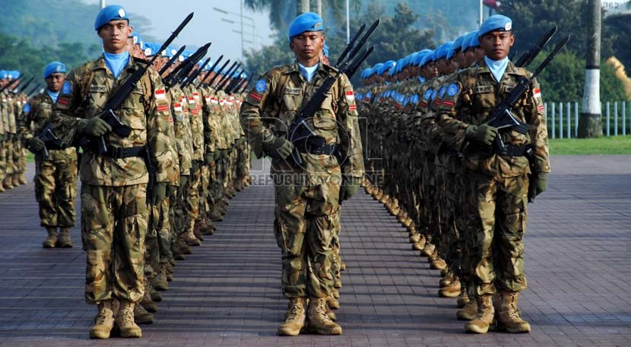
Ikut Dalam Pasukan Perdamaian PBB (Kontingen Garuda)

Slide 16
Economic And Social Council/Dewan Ekonomi Dan Sosial
International Labour Organization/Organisasi Buruh Internasional
Anggota Tidak Tetap DK PBB 1974-1975, 1995-1996, 2007-2009
Anggota Dewan HAM PBB Tahun 2006, 2007-2010
Ketua Sidang Majelis Umum PBB Tahun 1974 (Adam Malik)
Food And Agriculture Organization/Organisasi Pangan Dan Pertanian

Slide 18
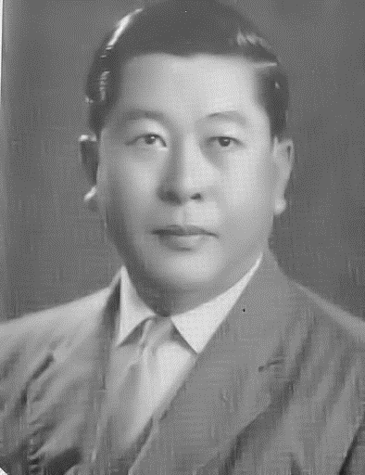
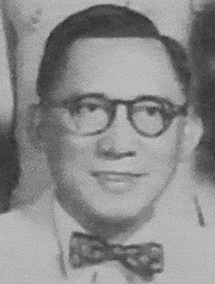
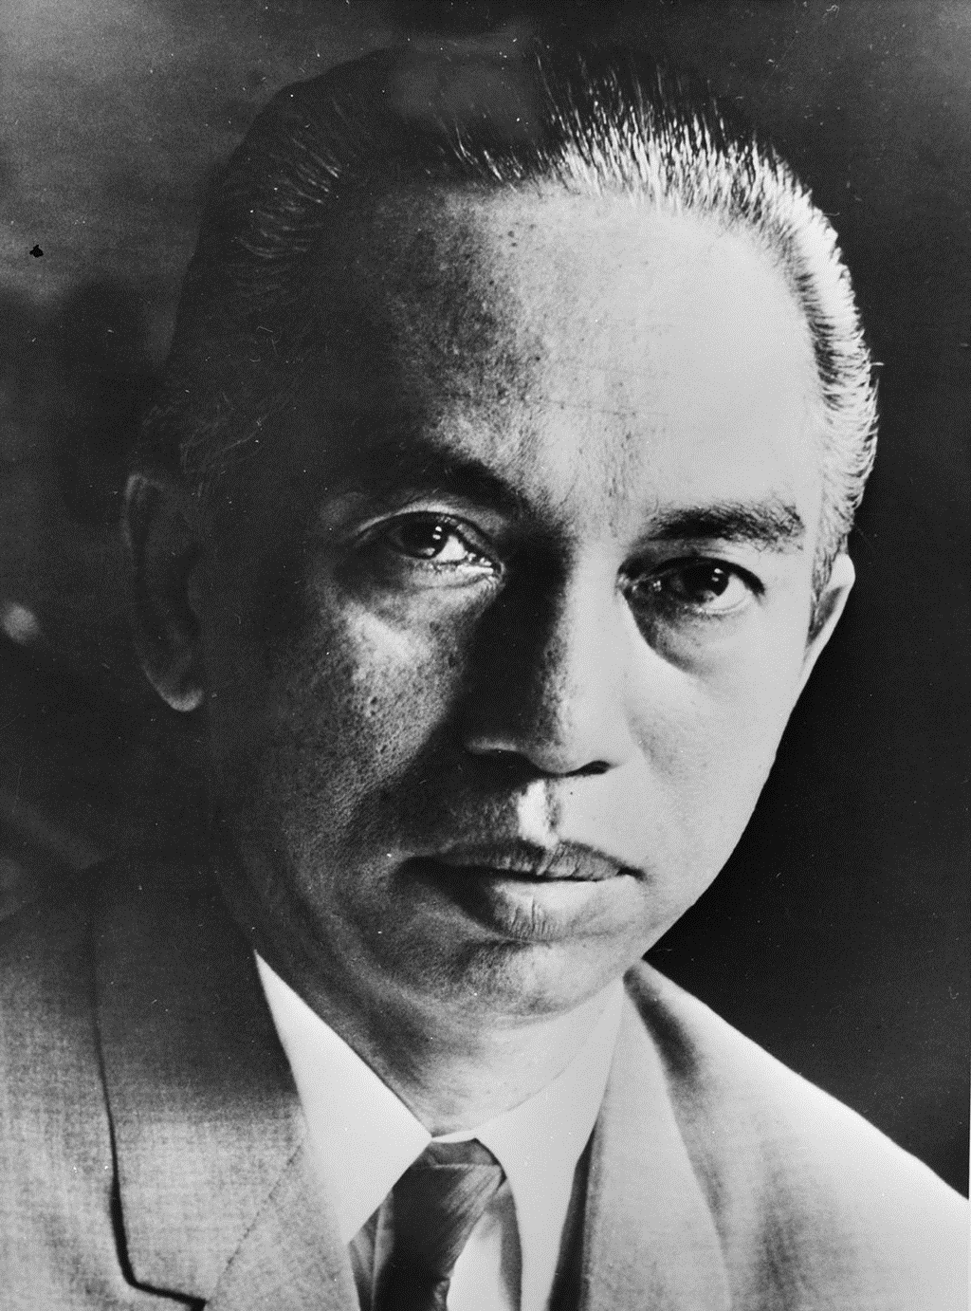
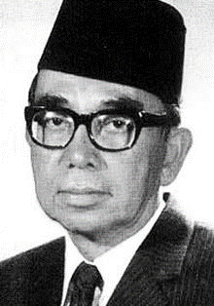
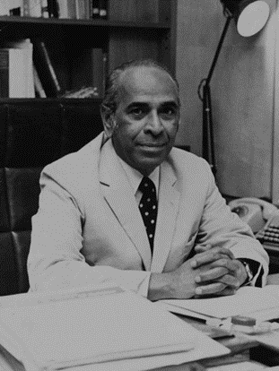
Negara - Negara Pendiri ASEAN
Thailand
Filipina
Indonesia
Malaysia
Singapura
Thanat Khoman
Narciso Ramos
Adam Malik
Abdul Razak
S. Rajaratnam

Slide 19
Perdamaian MNLF Dengan Pemerintah Filipina
Moro National Liberation Front
Kebebasan Bangsa Moro Di Kep. Mindanao
Kesepakatan Perdamaian Atas Bantuan Suharto
Corazon Aquino Ke Jakarta Pada 1989
Konflik Dengan Militer Filipina
Konflik Masih Terjadi Setelahnya
1993, Fidel Ramos Datang Ke Jakarta
1996, Perjanjian Penyelesaian Konflik
Pemberian Otonomi Khusus Bangsa Moro

Slide 20
“Serta Indonesia Juga Selalu Aktif Berpartisipasi Dalam Penyelengaraan KTT Serta Pertemuan – Pertemuan ASEAN, Seperti KTT ASEAN Pertama Dan Ke-9 Di Bali, Serta Sebagai Tempat Sekretariat ASEAN Di Jakarta.”

Slide 21
“SELESAI
chairussuriyati”

